Slide 1
ΤΗΛΕΣΚΟΠΙΑ –ΕΝΑ ΜΑΤΙ ΣΤΟ ΣΥΜΠΑΝ!!!
Επιμελεια Κατερίνα Παπαδημητρίου
MSc in Clinical Biochemistry and Molecular Diagnostics
M.Med Sci in Assisted Reproduction Technology

Slide 2
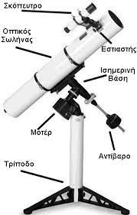
Το τηλεσκόπιο είναι ένα όργανο που με τους φακούς και τα συστήματά του …..
Μαζεύει το φως από τα διάφορα
σημεία του σύμπαντος με φακό και
από αντικείμενα όπως
τα άστρα και οποιοδήποτε
ουράνιο σώμα

Slide 3
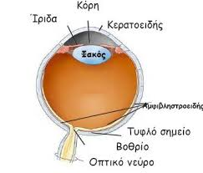
Μεταφέρει το φως αυτό στο μάτι μας και εμείς στη συνέχεια αναλύουμε τις πληροφορίες που υπάρχουν μέσα σ’αυτό!!!!
Το κύριο χαρακτηριστικό τους είναι το άνοιγμά τους ,ο φακός τους δηλαδή

Slide 4
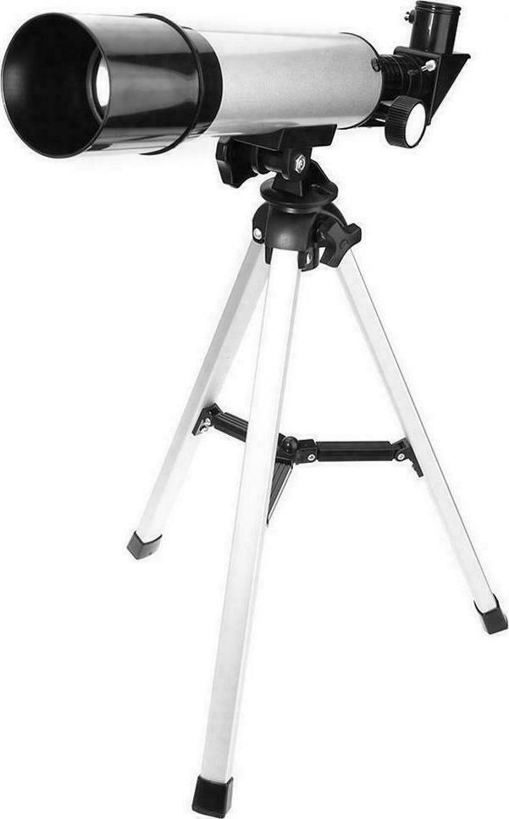
Οι κατηγορίες τηλεσκοπίων είναι :
Α. Τα ΔΙΟΠΤΡΙΚΑ που χρησιμοποιούν φακούς.

Slide 5
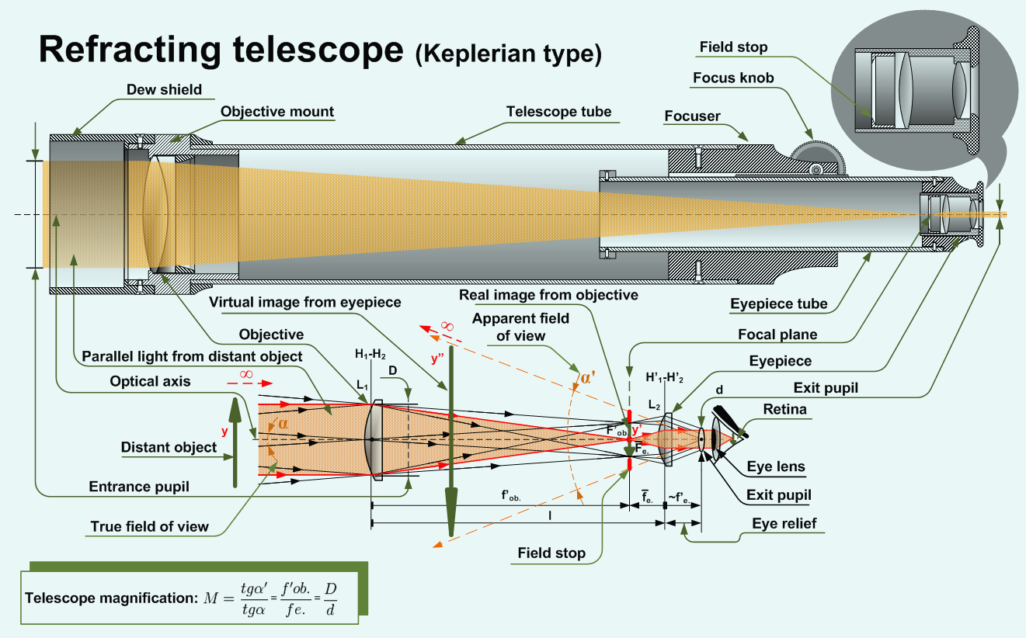

Slide 6
Πλεονεκτήματα:
Τα διοπτρικά , έχουν πιο μακρύ σωλήνα .
Το φως το μαζεύουν με ένα φακό που λέγεται συγκλίνων γιατί μαζεύει τις ακτίνες στα μάτια μας!!!
Είναι εύκολα στη χρήση τους, δεν χρειάζεται ιδιαίτερη συντήρηση.
Χρησιμοποιούνται για ουράνιες και για επίγειες παρατηρήσεις.

Slide 8
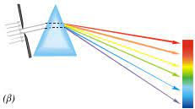
Μειονεκτήματα:
Παρουσιάζουν κάποιες φορές χρωματικές αλλαγές στο
φάσμα του λευκού φωτός.
Πιάνουν μεγάλο χώρο λόγω του σωλήνα τους
Είναι ακριβότερα λόγω των φακών που περιέχουν!!!

Slide 9
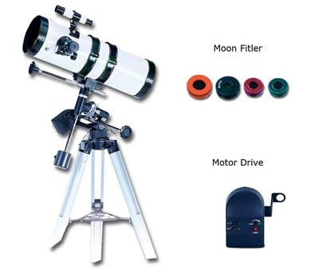
Β. Τα ΚΑΤΟΠΤΡΙΚΑ ,αυτά που χρησιμοποιούν κυρίως καθρέπτες

Slide 10
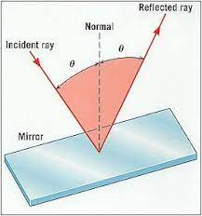
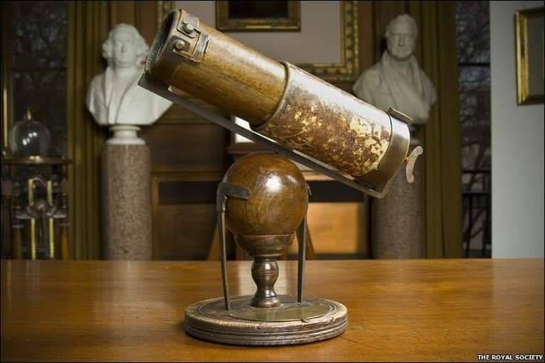
Πλεονεκτήματα
Στο εσωτερικό του σωλήνα υπάρχουν καθρέπτες αντί για φακούς και κάνουν διαδοχικές ανακλάσεις του φωτός, οδηγώντας το στο σημείο που θέλουμε. Έτσι από- κωδικοποιούμε τις πληροφορίες που φέρνει το φως.
Συλλέγουν καλύτερα το φως
Είναι φθηνότερα.
Χρησιμοποιούνται κυρίως για ουράνιες.
Τέτοιο τηλεσκόπιο χρησιμοποίησε ο Νεύτωνας

Slide 11
Μειονεκτήματα
Χρειάζονται περισσότερη συντήρηση
Είναι απαραίτητη η προσεκτικότερη στόχευση του αντικειμένου

Slide 12
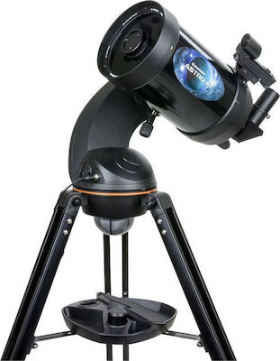
Γ. Τα ΚΑΤΑΔΙΟΠΤΡΙΚΑ, που χρησιμοποιούν και καθρέπτες και φακούς

Slide 13
Πλεονεκτήματα:
Διαθέτουν και φακούς και κάτοπτρα (καθρέφτες)
Η κατασκευή τους είναι τόσο μελετημένη ώστε καταλαμβάνουν μικρότερο χώρο ως αντικείμενο
Χρησιμοποιούνται περισσότερο για ουράνια παρατήρηση.
Δίνουν μεγαλύτερη ακρίβεια στην παρατήρηση από τα
κατοπτρικά .

Slide 14
Ακριβότερα από τα κατοπτρικά
Μειονεκτήματα:

Slide 15
Εμπειρικά θα σας πω ότι το καλύτερο τηλεσκόπιο για έναν απλό άνθρωπο είναι …….
αυτό που μπορείς να βάλεις στο σακίδιό σου και αυτό είναι το διοπτρικό τηλεσκόπιο.

Slide 16
Δ. Το ΡΟΜΠΟΤΙΚΟ τηλεσκόπιο, το οποίο είναι
υψηλής τεχνολογίας
.
1.Τηλεσκόπιο Hubble
Το τηλεσκόπιο Hubble μπήκε σε τροχιά γύρω από τη γη το 1990 με τη βοήθεια του διαστημοπλοίου Discovery
Έμεινε στο διάστημα περίπου 32 χρόνια και έδωσε πολύτιμες πληροφορίες για άστρα και τη δημιουργία τους για γαλαξίες και το ταξίδι τους, για μετεωρίτες κ.α.
Χαρακτηρίστηκε το μάτι του διαστήματος.

Slide 17
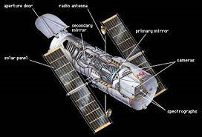

Slide 18
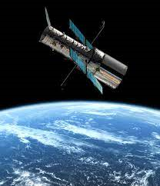

Slide 19
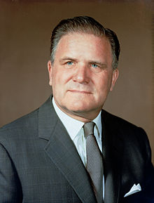
2.Τηλεσκόπιο James Webb
Το Δεκέμβριο του 2021 εκτοξεύθηκε και μπήκε σε “δουλειά” ένα πιο εξελιγμένο τηλεσκόπιο το James Webb.
Πήρε το όνομά του από τον διευθυντή της NASA, αυτόν που ανέλαβε τα ταξίδια στη Σελήνη με το πρόγραμμα Απόλλων.

Slide 20
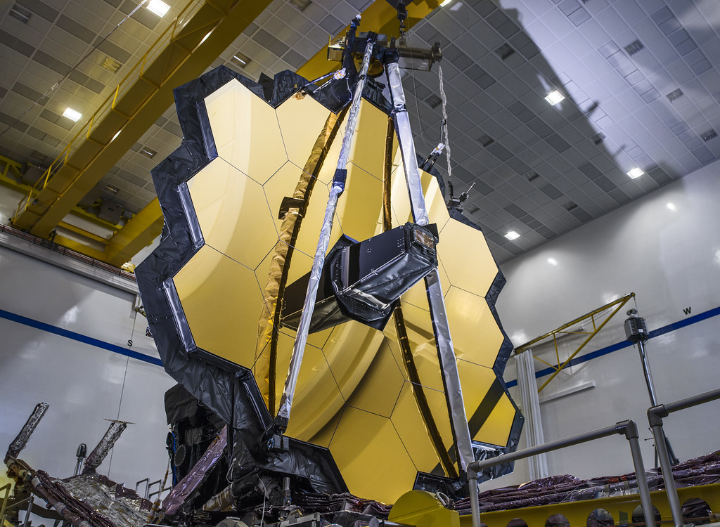

Slide 21
Είναι πιο σύγχρονο τηλεσκόπιο
Ο φακός του έχει διάμετρο 6,5 μέτρα
Δεν αντικαθιστά το Hubble
Ανιχνεύει πολύ πιο μακρινά σημεία
Ερευνά τα πολύ απομακρυσμένα άστρα και γαλαξίες
Διατηρεί το εσωτερικό του σε θερμοκρασία -223 βαθμούς Κελσίου για να μην αλλοιώνεται το φως που μπαίνει στους φακούς του
Είναι κατασκευασμένο από πιο πολύτιμα μέταλλα από τα άλλα τηλεσκόπια

Slide 22
Βρίσκεται σε μια περιοχή του ηλιακού μας συστήματος που λέγεται Λαγκράνζ. Αυτή η περιοχή απέχει 1,5 εκατομμύρια χιλιόμετρα από τη Γή!!

Slide 24
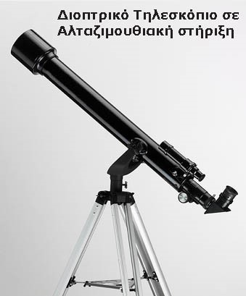
Ένα βασικό στοιχείο είναι η στήριξη των επίγειων τηλεσκοπίων
Υπάρχουν οι παρακάτω τύποι στήριξης:
Αλταζιμουθιακές που κατευθύνουν το τηλεσκόπιο οριζόντια και κάθετα.

Slide 25
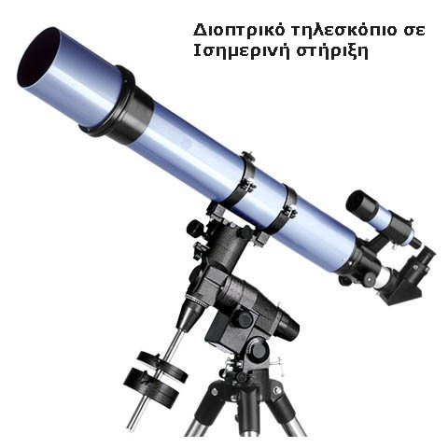
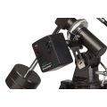
Ισημερινές στηρίξεις ,προσανατολίζονται
αυτόματα με την περιστροφή της γης
Στήριξη με μοτέρ, όπου κρατιέται το τηλεσκόπιο πολύ καρφωμένο στο στόχο του

Slide 26
Ευχαριστώ πολύ!!

